Slide 1
Modul 2 Struktur Data non linier * Konsep Pohon dan Pohon Biner *
Informatika
Universitas Sanata Dharma

Slide 2
Kompetensi
Mahasiswa memahami konsep pohon secara umum
Mahasiswa mengenal berbagai macam pohon
Mahasiswa mengenal sifat-sifat pohon
Mahasiswa memahami pohon biner
2

Slide 3
Apa itu pohon ?
Struktur data tidak linear
Biasa digunakan untuk merepresentasikan hubungan data yang bersifat hirarki antar elemen-elemennya

Slide 4
Jenis Pohon
Binary trees :
binary search trees
heap
Balanced Tree
AVL-trees
2-3 trees
2-3-4 trees
Red-black trees
Splay tree

Slide 5
Apakah kegunaan pohon ?
Artificial Intelligence – perencanaan, navigasi, games
Membuat :
Sistem file sederhana
Class inheritance dan composition
Klasifikasi, contoh taksonomi
HTML pages
Parse trees for language
3D graphics (contoh BSP trees)

Slide 6
Contoh : Tic Tac Toe
X
X
X
X
X
O
X
O
X
X
X
X
O
O
O

Slide 7
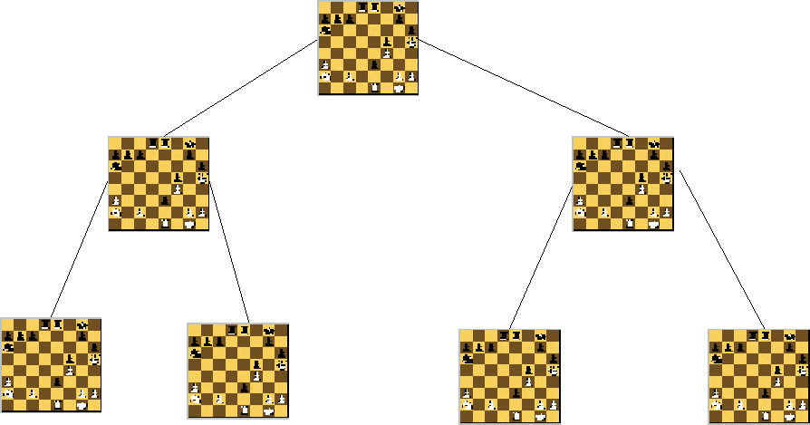
Contoh : Chess

Slide 8
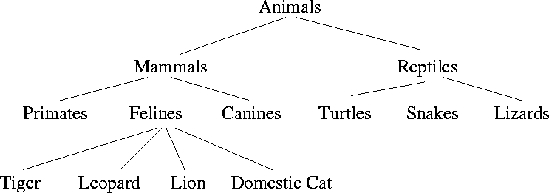
Contoh : Taxonomy Tree

Slide 9
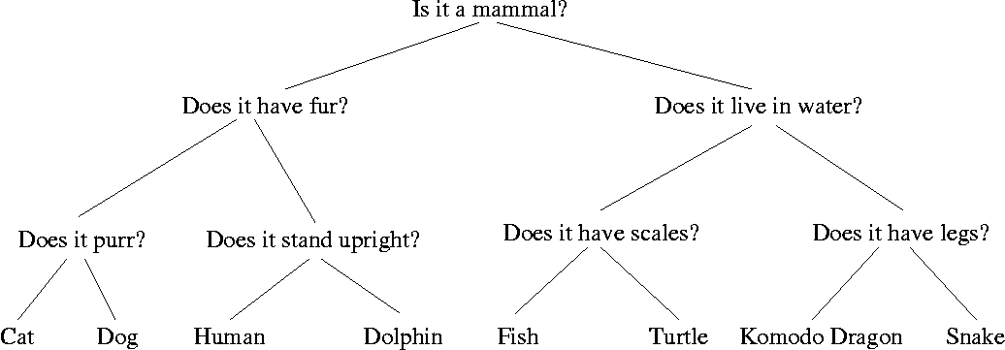
Contoh : Decision Tree

Slide 10
Mengapa pohon ?
Insert yang lama dalam ordered array
Searching yang lama dalam senarai berantai.

Slide 11
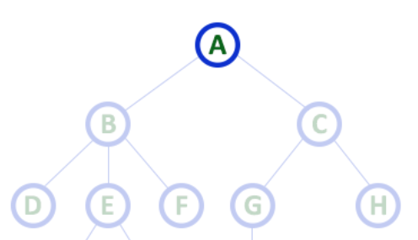
Sifat-sifat pohon
Root Node : node pertama dalam sebuah tree / subtree

Slide 12
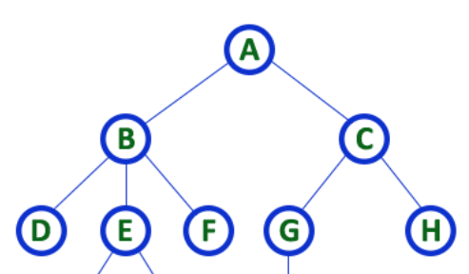
Sifat-sifat pohon
Node / simpul: obyek sederhana elemen dari senarai berantai yang dapat memiliki elemen dan penunjuk ke node lain.

Slide 13
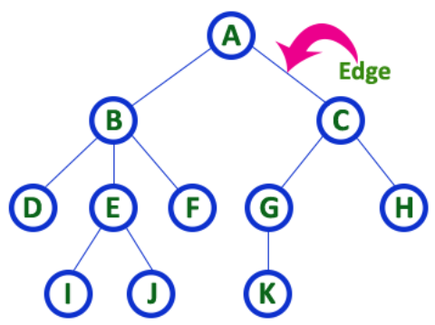
Sifat-sifat pohon
Edge : garis yang menghubungkan dua buah node. Tree dengan n node akan memiliki n-1 edge

Slide 14
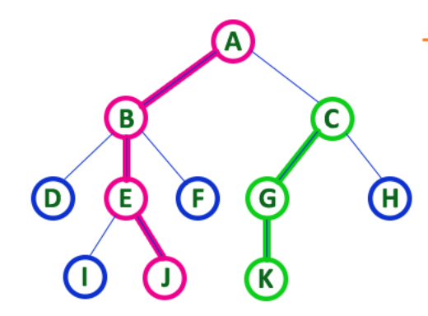
Sifat-sifat pohon
Path : sederetan node / edge dari (awal) node ke node lain (target). Contoh : path CGK, ABEJ

Slide 15
Sifat-sifat pohon
Subtree : tree yang merupakan bagian dari sebuah tree yang lebih besar.
Left Subtree : subtree yang berada di sebelah kiri sebuah tree
Right Subtree : subtree yang berada di sebelah kanan sebuah tree

Slide 16
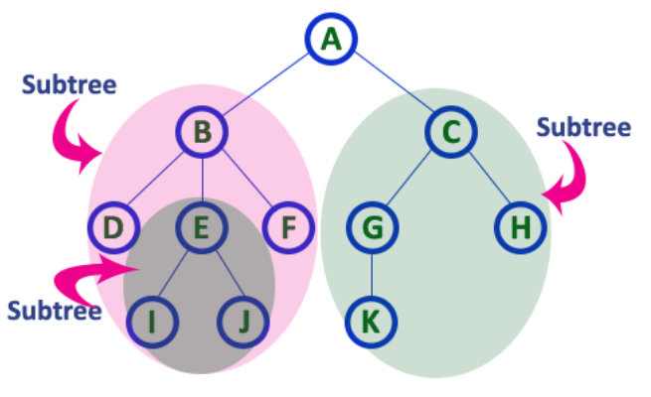
Sifat-sifat pohon

Slide 17
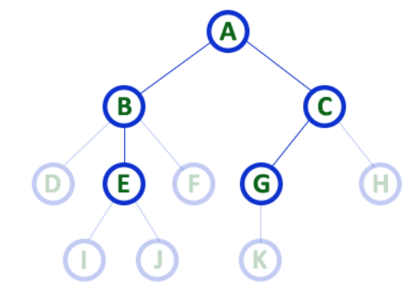
Sifat-sifat pohon
Parent node : node yang berada tepat diatas sebuah node. A,B,C, E, G adalah parent node

Slide 18
Sifat-sifat pohon
Child node : node yang berada tepat di bawah sebuah node
Left child : node pertama dalam sebuah left subtree / parent node dari left subtree
Right child : node pertama dalam sebuah right subtree / parent node dari right subtree

Slide 19
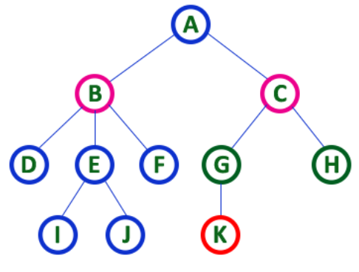
Sifat-sifat pohon
B, C adalah child node dari A
G left child dari C, H right child dari C

Slide 20
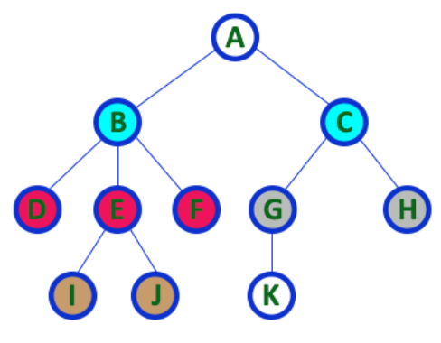
Sifat-sifat pohon
Sibling : node dengan parent yang sama. B dan C adalah sibling

Slide 21
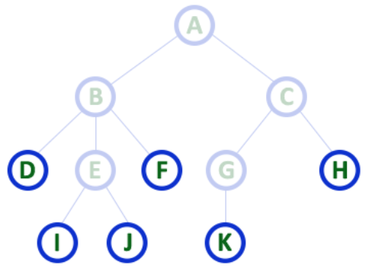
Sifat-sifat pohon
Leaf node / terminal node: Node yang tidak memiliki child

Slide 22
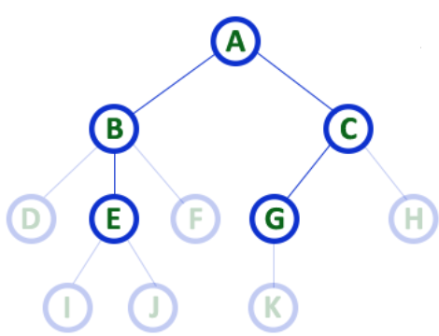
Sifat-sifat pohon
Internal node : node yang memiliki paling sedikit 1 child

Slide 23
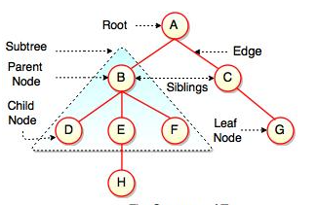

Slide 24
Ancestor vs Descendant
A
B
C
D
E
F
G
H
(Proper) Descendants:
Semua node dalam subtree dari sebuah node tertentu
Node B: D, E, H
Node D: H
(Proper) Ancestors :
Semua node dalam sebuah path dari node tertentu ke root.
Node H: D, B, A
Node F: C, A

Slide 25
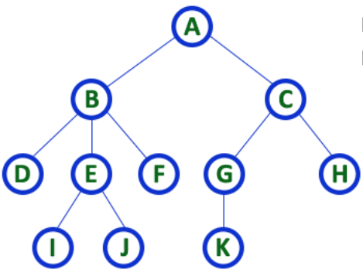
Ukuran Pohon - 1
Degree / derajat: jumlah child dari sebuah node
Node dengan degree 0 adalah leaf node (terminal node)
Nodes dengan degree >=1 adalah node yang memiliki cabang (internal node)
Degree B = 3
Degree A = 2

Slide 26
Ukuran Pohon - 1
Size: Jumlah node dalam tree
size pohon ini : 11

Slide 27
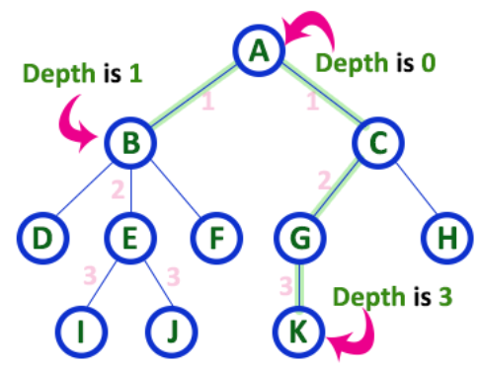
Ukuran Pohon - 2
Depth of node : jumlah edge dari root node ke node tertentu.
Depth of tree : depth yang terbesar dari node yang ada
dalam tree.
Depth of root : 0

Slide 28
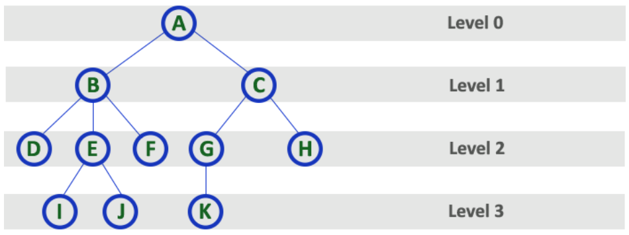
Ukuran Pohon - 3
Level : step dari top hingga bottom tree.
Level of root : 0

Slide 29
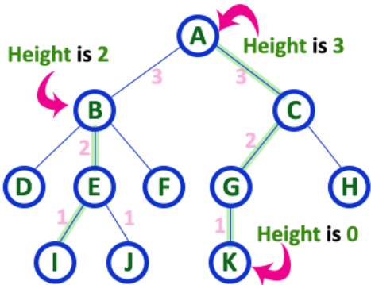
Ukuran Pohon - 2
Height : jumlah total edge dari leaf node ke node tertentu dalam path yang terpanjang.
Height of leaf adalah : 0
Height of root = height of tree

Slide 30
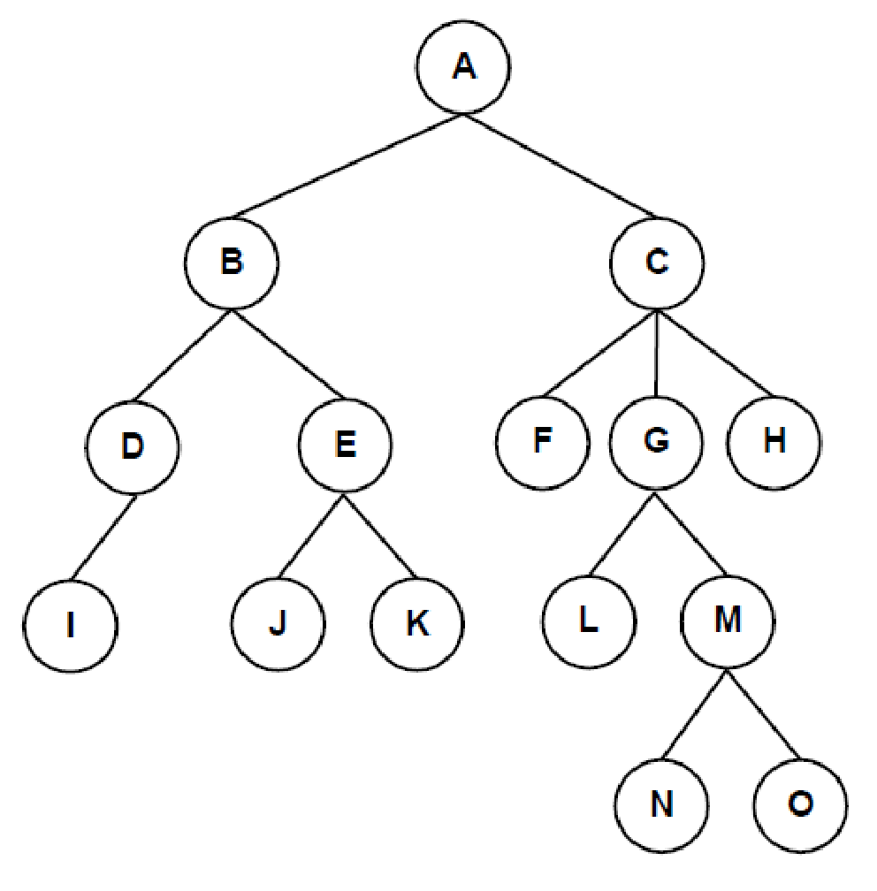
LATIHAN 1
Perhatikan gambar pohon berikut ini! Temukan berbagai macam sifat pohon tersebut! (root, subtree dan seterusnya)

Slide 31
POHON BINER

Slide 32
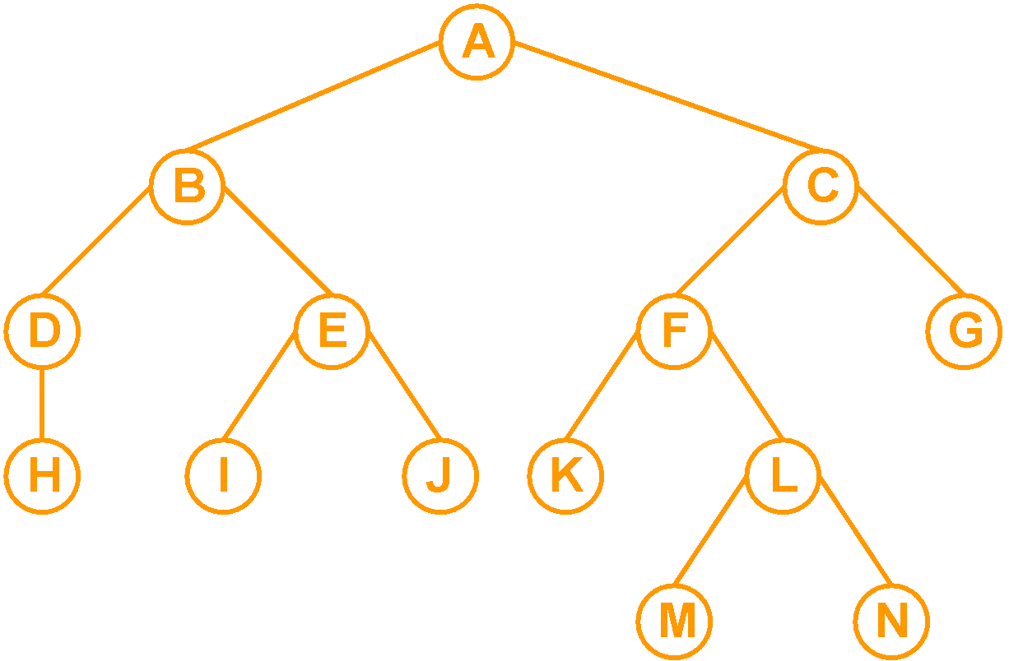
Representasi Pohon Biner

Slide 33
Definisi Pohon Biner
Sebuah pohon biner (Binary Tree) adalah himpunan terbatas yang :
Mungkin kosong atau
Terdiri dari sebuah simpul yang disebut sebagai Akar dan dua buah himpunan lain yang saling asing. Dua himp saling asing tsb adalah pohon biner pada Sub Pohon Kiri (Left) dan Sub Pohon Kanan (Right).

Slide 34
Ciri Pohon Biner
Merupakan kasus khusus dari pohon umum.
Pohon yang mungkin kosong (empty tree atau null tree)
Pohon di mana setiap internal node paling banyak memiliki derajat 2
setiap simpul dapat mempunyai derajat 0, 1 atau 2
setiap simpul paling banyak memiliki 2 anak
Setiap simpul kecuali root hanya mempunyai satu simpul parent
Terdiri dari subtrees yang disebut left subtree dan right subtree
Sebuah simpul dapat berupa left child atau right child
Left child : node pertama dalam sebuah left subtree / parent node dari left subtree
Right child : node pertama dalam sebuah right subtree / parent node dari right subtree

Slide 35
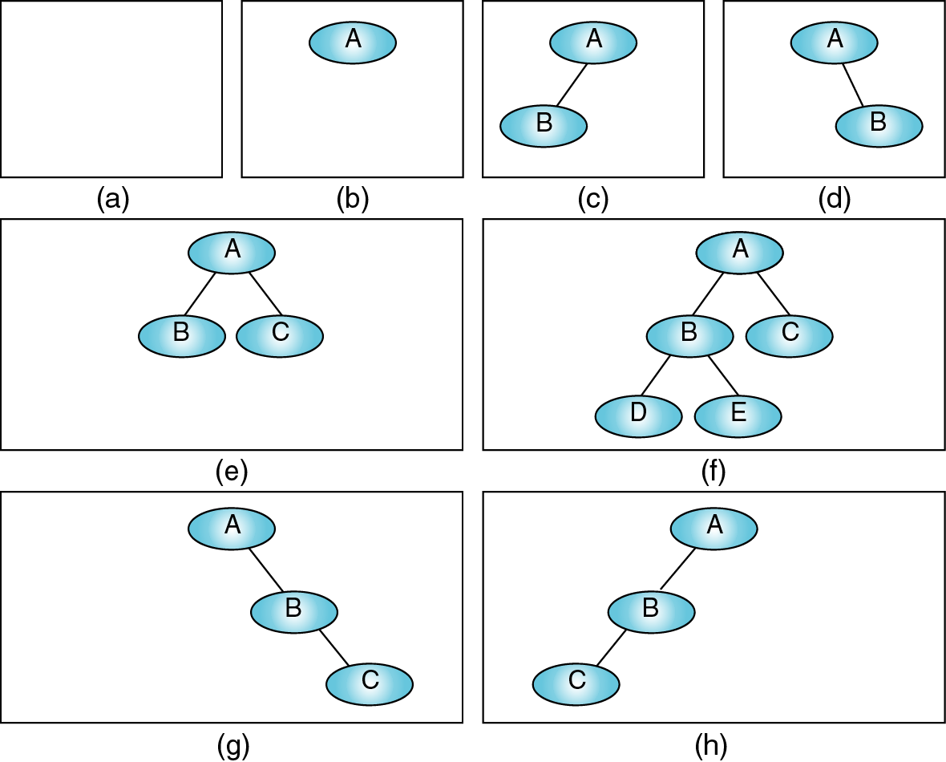
Berbagai Pohon Biner

Slide 36
LATIHAN 2
Buatlah pohon biner yang memuat simpul sbb:
A B C
A C B
H A K B C L J
Jim Dot Ron Amy Guy Kay Tim Ann Eva Jan Jon Kim Roy Tom
Di mana berlaku aturan percabangan sbb:
Node pertama berlaku sebagai akar
Apabila simpul berikutnya < simpul sekarang, simpul diletakkan sebagai cabang kiri
Apabila simpul berikutnya >= simpul sekarang, simpul diletakkan sebagai cabang kanan

Slide 37
LATIHAN 3
Buatlah pohon biner yang berisi simpul dengan informasi nilai IPK sebagai berikut:
Hani = 2.35; Ani = 3.05; Cici = 2.80; Budi = 3,20; Doni = 2.30; Kiki = 2,99; Jodi = 3,45; Lulu = 2,30; Adi = 3,55; Dewi = 3,33
Dengan aturan:
Simpul pertama berlaku sebagai akar
Simpul berikutnya yang berisi elemen yang nilai IPKnya < simpul sekarang, diletakkan sebagai cabang kiri
Simpul berikutnya yang berisi elemen yang nilai IPKnya >= simpul sekarang, diletakkan sebagai cabang kanan

Slide 38
Implementasi Pohon Biner
Pohon ekspresi
Kompresi data (Huffman coding)
Search (Binary Search Tree)
dll

Slide 39
Sifat PB (Pohon Biner)
Balanced Binary tree :
jika kosong
Ukuran tinggi dari subtree kanan dan kiri berbeda tidak lebih dari 1, dan subtree kanan dan kiri juga balanced.
Complete / perfect Binary Tree
Jika semua daun lengkap dan semua simpul internal memiliki 2 anak / full

Slide 40
Sifat PB Complete
Complete PB dengan level h, memiliki jumlah simpul /size = 2^{(h+1)} – 1
jumlah simpul = 2⁰ + 2¹ + … + 2^{(h-1)}
= 2^{(h+1)} – 1
Level 0: 2⁰ nodes
Level 1: 2¹ nodes
Level 2: 2² nodes

Slide 41
Sifat Pohon Biner
Berdasarkan complete PB, maka jumlah node /size dari PB adalah:
n ≤ 2^{h+1} – 1
Alasan:
Jumlah simpul tidak mungkin lebih dari jumlah simpul complete PB dengan level sama

Slide 42
Properti PB
Level minimum PB dengan jumlah simpul n adalah:
h+1 ≥ log₂ (n + 1)
Formula:
dari rumus awal n ≤ 2^{h+1} – 1
maka, 2^{h+1} ≥ n + 1
didapat: h+1 ≥ log₂ (n + 1)

Slide 43
Pohon Biner
Struktur data :
Non Linear
Hirarki

Slide 44
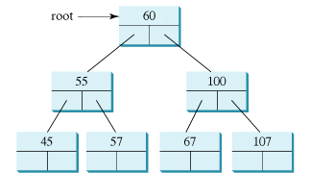
Representasi BT
Sebuah binary tree dapat direpresentasikan dengan struktur data senarai berantai

